Slide 1
МКОУ СОШ №10
Учитель начальных классов
Григорьева Ольга Владимировна

Slide 2
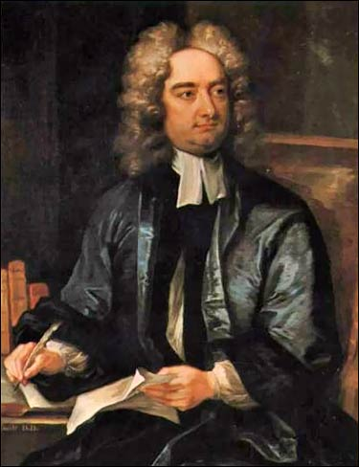
Джонатан Свифт

Slide 5
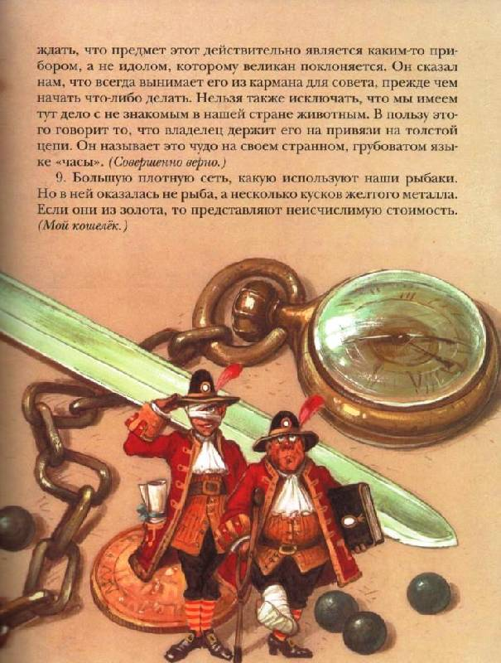
Лилипут - человек очень маленького роста,карлик

Slide 6
Паж- в монархических странах,молодой человек из дворян, состоящий при знатной особе, монархе.

Slide 7
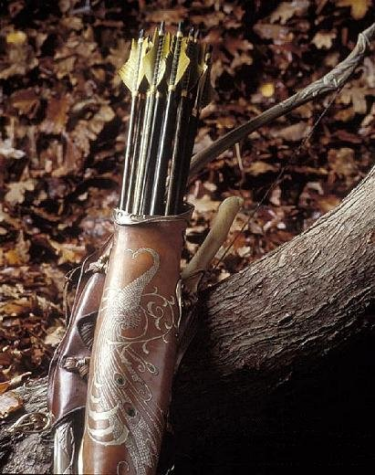

Slide 8
Колчан-футляр для стрел.

Slide 9
В какой стране очутился Гулливер, после кораблекрушения?
Что он почувствовал, когда проснулся?
Какие чувства он испытывал в данный момент?

Slide 10
Как его встретили лилипуты?
Почему они с ним так поступили?
Каков рост самого большого лилипута?
Каков рост мальчика-пажа?

Slide 11
Чем закончилась попытка Гулливера освободить руку?
Как вы считаете, причиняли ли ему боль стрелы лилипутов?
Почему он решил дождаться ночи?

Slide 12
Какая тайная мысль была у Гулливера?
Заслужил ли он доверие маленьких человечков?
Что предприняли человечки?
Понимал ли Гулливер, что читал ему посол?
Как он вёл себя при этом?

Slide 13
Как он вёл себя при этом?
Что в первую очередь решил попросить Гулливер у лилипутов?
Как он это сделал? Поняли ли его лилипуты?
Чем они кормили великана?

